Slide 1
Sistemului Naţional de validare a învăţării nonformale şi informale în Republica Moldova
Perspective și realități în contextul pilotării începînd cu anul 2015
Prezentare: Veaceslav NICIC
Secţia Studii postuniversitare şi învăţare pe tot parcursul vieţii
Ministerul Educației al Republicii Moldova

Slide 2
Context
Învăţarea nonformală si informală este parte a agendei europene.
Experienţa internaţională demonstrează că recunoaşterea competenţelor obţinute nonformal şi informal facilitează avansarea în învăţarea formală
Permite finalizarea educaţiei formale mai rapid, mai eficient şi mai ieftin.
Conceptul de recunoaștere corespunde priorităţilor dezvoltării socio-economice pe termen lung, reflectate în Programul Guvernului Republicii Moldova „Integrarea Europeană: Libertate, Democraţie, Bunăstare” 2009-2013, în Strategia consolidată de dezvoltare a învăţământului pentru anii 2011-2015, precum şi în documentul de planificare strategică „Moldova 2020”. La fel Strategia Educația 2020 aprobată recent prevede diversificarea modalităților de învățare pentru înserare pe piața muncii.
În colaborare cu ETF sa elaborat un proiect în contextul Parteneriatului de Mobilitate UE - Republica Moldova, prin proiectulului „Consolidarea capacităţii Moldovei de gestionare a pieţei muncii şi reîntoarcere a emigranților”, ce avea ca obiectiv general promovarea mobilităţii legale între Republica Moldova şi UE.

Slide 3
Europa faţă în faţă cu validarea învăţării nonformale şi informale
Pe 20 decembrie 2012 Consiliul European a lansat o Recomandare pentru validarea învăţării nonformale si informale. Până în anul 2018 toate statele membre trebuie să construiască şi să implementeze sisteme naționale de recunoaștere a competenţelor obţinute prin învăţare nonformală şi informală.
Consiliul European s-a angajat să creeze un cadru pentru validarea competentelor obţinute prin învăţare nonformală si informală până în 2018. Validarea este un proces care a început la nivel european din 2001, însă numai cinci State Membre au pus in practica sisteme de recunoaștere a învăţării nonformale si informale (Franța, Olanda, Portugalia, Luxemburg şi Finlanda).
Sistemul de validare trebuie să includă: sprijin pentru identificarea rezultatelor învăţării, documentarea acestora, evaluarea si certificarea (audit).

Slide 4
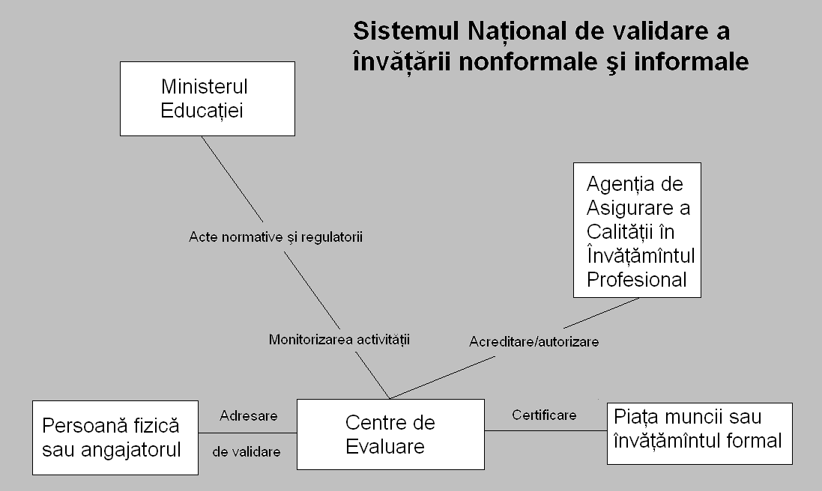
Conceptul Sistemului Naţional de validare

Slide 5
Proiectul Sistemul naţional de validare
Sistemul de validare a învăţării nonformale şi informale include patru etape structurate distinct:
identificarea rezultatelor învăţării şi consiliere – indivizii devin conștienți de competenţele pe care le dețin şi sunt orientați profesional;
documentarea şi evaluarea rezultatelor învăţării – se stabilește faptul că a dobândit anumite cunoștințe, abilități şi competențe;
validarea rezultatelor învăţării – se confirmă că rezultatele învăţării corespund cerințelor;
certificarea rezultatelor învăţării – se confirmă în mod formal rezultatele învăţării.

Slide 6
Proiectul Sistemul naţional de validare
Coordonarea la nivel național este realizată de către Ministerul Educaţiei.
Asigurarea calității este efectuată de către Agenția Națională de Asigurare a Calității în Învăţămîntul Profesional.
Serviciile de identificare, evaluare, validare şi recunoaștere sunt oferite de către Centrele de evaluare – instituții de stat sau private autorizate/acreditate de către Agenția Națională de Asigurare a Calității în Învăţămîntul Profesional.

Slide 7
Proiectul Sistemul naţional de validare
Implementarea sistemului va fi realizată prin acte normative, elaborate şi/sau modificate, după aprobarea actelor elaborate de Ministerul Educaţiei şi ministerelor de ramură vizate, precum şi alte autorități competente în domeniu.
Cheltuielile legate de validarea vor fi suportate de persoanele care solicită validarea, potrivit plăților stabilite în Nomenclator, aprobat de către Guvern.

Slide 8
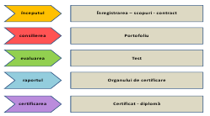
Procesul de validare în Centrele de Evaluare
Procesul cuprinde: iniţierea procesului de validare, consilierea şi dezvoltarea portofoliului, evaluarea, obţinerea raportului şi certificarea

Slide 9
Iniţierea procesului de validare
Procedura de inițiere a procesului de validare va consta dintr-un șir de elemente:
Oferirea informației specifice despre VNFIL candidatului;
Înregistrarea;
Aranjamente despre activităţi şi planificare;
Contractul;
Înainte de a intra în procesul principal, candidații trebuie să aibă posibilitatea de „scanare rapidă”, efectuată de un consilier, a situației lor şi prin urmare a șanselor în proces şi rezultatelor

Slide 10
Consilierea – dezvoltarea portofoliului
Candidatul își elaborează propriul său portofoliu, fiind sprijinit şi îndrumat de un supraveghetor.
Supraveghetorul (care are rolul de consilier) va ajuta, îndruma şi oferi sfaturi, însă candidatul decide, în ultimă instanță, ce include în portofoliul său.

Slide 11
Evaluarea
Trebuie să fie luate în considerare următoarele criterii pentru evaluare:
cât de vaste sunt cunoştinţele, abilităţile şi competenţele ce urmează să fie evaluate;
de ce nivel este învăţarea solicitată;
actualitatea cunoştinţelor, abilităţilor şi competenţelor;
suficiența informației pentru ca un evaluator să poată să alcătuiască concluziile;
autenticitatea dovezilor care reprezintă rezultatele de învăţare ale candidatului.

Slide 12
Raportul de evaluare
Evaluatorul elaborează un proiect al raportului de validare în baza portofoliului şi a rezultatelor procedurii de evaluare. Acest raport va fi transmis sau prezentat comisiei care va lua decizia privitor la certificare.
Rezultatele evaluării vor fi analizate de o „Comisie de certificare”.

Slide 13
Certificarea
Înainte de a elibera un certificat Ministerul Educaţiei (sau organul central de specialitate în domeniul educaţiei şi cercetării din învățământul superior) trebuie să se asigure că candidatul corespunde condițiilor şi standardelor pentru a-l primi. Organul de certificare trebuie să se bazeze pe trei piloni principali atunci când ia o astfel de decizie:
Raportul de evaluare;
Decizia (sau recomandarea) comisiei de certificare
Sistemul de asigurare a calității.

Slide 14
Riscuri de implementare
Inflexibilitatea sistemului de învățământ profesional;
Lipsa unor mecanisme financiare adecvate de modernizare a sistemului de învățământ pentru a lua cunoștințe de bază şi formare profesională;
Reticența agenților economici de a participa la formarea inițială şi continuă a cadrelor muncitorești;
Emigrarea excesivă a forței de muncă şi lipsa specialiștilor calificați pentru participarea la validarea cunoştinţelor;

Slide 15
Mulţumesc pentru atenţie

